Slide 1
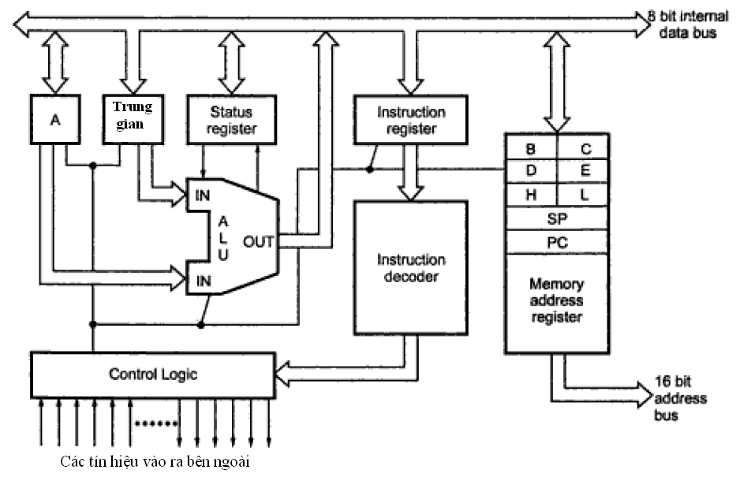
Sơ đồ khối 1 vi xử lý

Slide 2
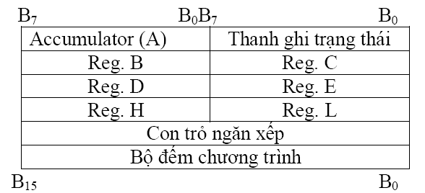
Mô hình chương trình
Mô hình chương trình cho ta thấy quá trình hoạt động của chương trình. Ở phần này người lập trình có thể thay đổi chương trình của vi xử lý.

Slide 3
Các khối chức năng chính
ALU: Thực hiện các phép toán số học và logic như: ADD, SUB, AND, OR, XOR, NOT, dịch phải, dịch trái, tăng giảm.
Các thanh ghi:
- Thanh ghi dùng chung (A):
Thanh ghi dùng chung là thanh ghi có tần suất làm việc nhiều nhất của vi xử lý
Khi vi xử lý làm việc với cú pháp toán có 2 số hạng, thanh ghi dùng chung bao giờ cũng chứa 1 số hạng. Kết quả sẽ được ghi lại vào thanh ghi dung chung.
Thanh ghi dùng chung cũng được sử dụng để truyền dữ liệu giữa 1 cổng vào ra và 1 bộ nhớ hoặc giữa 1 vùng này và 1 vùng nhớ khác

Slide 4
Các khối chức năng chính
- Bộ đếm chương trình:
Bộ đếm chương trình là 1 trong những thanh ghi quan trọng nhất của vi xử lý. Nó có chức năng giám sát và điều phối chuỗi lệnh thực hiện.
Nó quyết định lệnh nào được thực hiện và lệnh tiếp theo là gì.
Bộ đếm chương trình xác định địa chỉ của vùng nhớ của lệnh kế tiếp đã được thực hiện.
Chiều dài của từ bit bộ đếm chương trình sẽ quyết định dung lượng lớn nhất bộ nhớ chương trình.

Slide 5
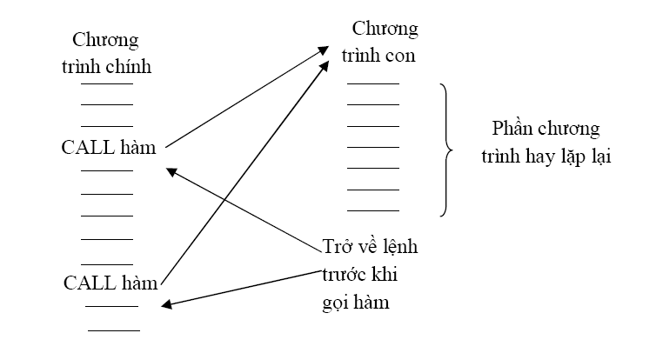
Các khối chức năng chính
Chương trình con:

Slide 6
-Thanh ghi trạng thái: (Thanh ghi cờ)
Thanh ghi trạng thái được sử dụng để nạp các kết quả của trạng thái trong quá trình thực hiện lệnh. Các cờ tương ứng với từng bit trong thanh ghi thể hiện trạng thái sau khi thực hiện phép tính trong khối ALU. hoặc 1 khối phần cứng khác
+ Cờ tràn
+ Zero.
+ Dấu âm.
+ Parity (kiểm tra chẵn lẻ)

Slide 7
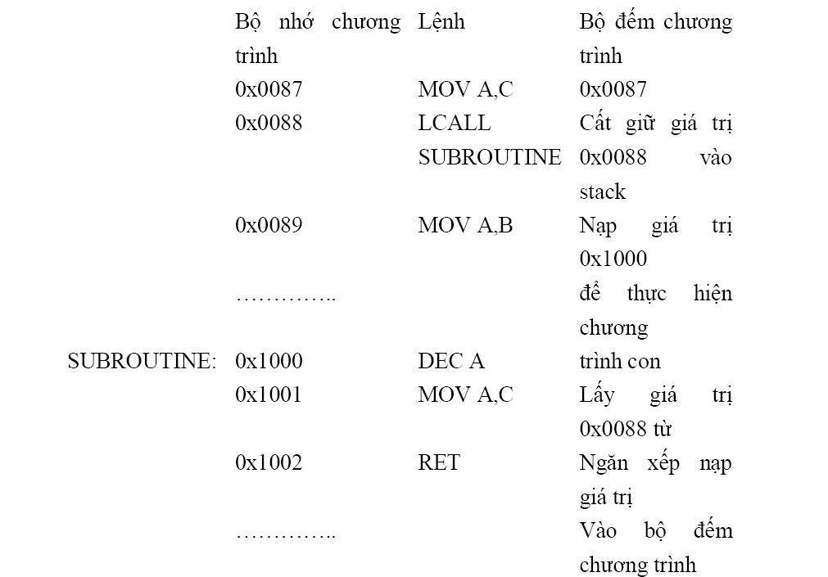
Con trỏ ngăn xếp:
Thanh ghi này rất quan trọng khi sử dụng gọi 1 chương trình con.

Slide 8
Sự hoạt động của con trỏ ngăn xếp: Vào sau ra trước (LIFO- Last In Firt Out).

Slide 9
Các thanh ghi thông dụng
Thanh ghi chứa địa chỉ bộ nhớ: Thanh ghi này chứa địa chỉ của vùng nhớ mà vi xử lý sử dụng. Nhiệm vụ của nó là lựa chọn vùng nhớ của vi xử lý sử dụng.
Thanh ghi lệnh: Thanh ghi lệnh chứa mã lệnh thực hiện. Giá trị được nạp vào thanh ghi ở chu kỳ đầu thực hiện lệnh. Nội dung của thanh ghi được sử dụng để điều khiển khối logic giải mã lệnh.
Thanh ghi dữ liệu tạm thời: Trong quá trình thực hiện lệnh tính toán, nhiều trường hợp cần lưu giá trị kết quả đạt được. Có trường hợp kết quả này lưu trong thanh ghi dung chung A, có trường hợp lưu trong thanh ghi tạm thời.

Slide 10
Khối điều khiển logic:Nó điều hành sự phối hợp hoạt động của tất cả các khối khác trong vi xử lý, hay nói cách khác nó đồng bộ sự họa động của các khối chức năng khác nhau.
Khối điều khiển logic nhận tín hiệu từ bộ giải mã lệnh, và nó sẽ tạo ra tín hiệu điều khiển cần thiết tương ứng với mã lệnh này. Ngoài ra nó còn có 1 vài chức năng đặc biệt khác như quản lý quá trình khối định vị xử, lý, quản lý ngắt.
Bus dữ liệu bên trong: Bus dữ liệu bên trong thực hiện việc kết nối các phần khác nhau của vi xử lý và cho phép chúng truyền dữ liệu với nhau.
Bus dữ liệu bên trong của vi xử lý thong thường được nối với bus dữ liệu bên ngoài. Nhờ vậy mà vi xử lý có thể liên kết được với các bộ nhớ bên ngoài và với các thiết bị ngoại vi.

Slide 11
CHƯƠNG 2. CẤU TRÚC VÀ HOẠT ĐỘNG CỦA VI XỬ LÝ
I. Đặc tính của vi xử lý cơ bản
Loại 8bit, xung nhịp tối đa 5Mhz
Cấp nguồn đơn 5V
16 bit địa chỉ.
Sử dụng bộ trộn kênh giữa 8 bit thấp địa chỉ Bus (A₀, A₇) và bus dữ liệu (D₀-D₇)
Sử dụng 72 câu lệnh
Khối logic số học ALU
Các thanh ghi 8 bit
Có 5 ngắt cứng TRAT, RST7.5, RST6.5, RST5.5 và INTR.

Slide 12
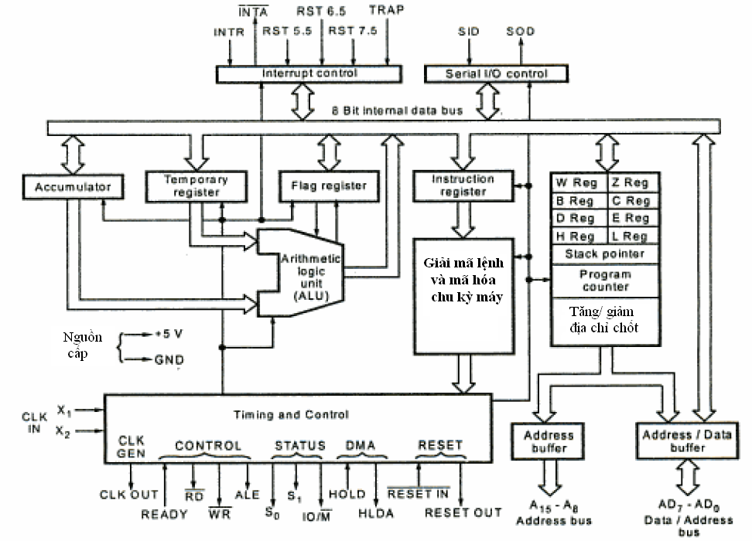
Cấu trúc của vi xử lý

Slide 15
Cấu trúc của vi xử lý
Các thanh ghi
Khối logic số học ALU
Bộ giải mã lệnh và mã hóa chu kỳ máy
Bố đệm địa chỉ
Bộ đệm địa chỉ / dữ liệu
Bộ tăng/ giảm địa chỉ chốt
Điều khiển ngắt
Điều khiển cổng vào ra nối tiếp
Mạch tạo dao động và điều khiển

Slide 16
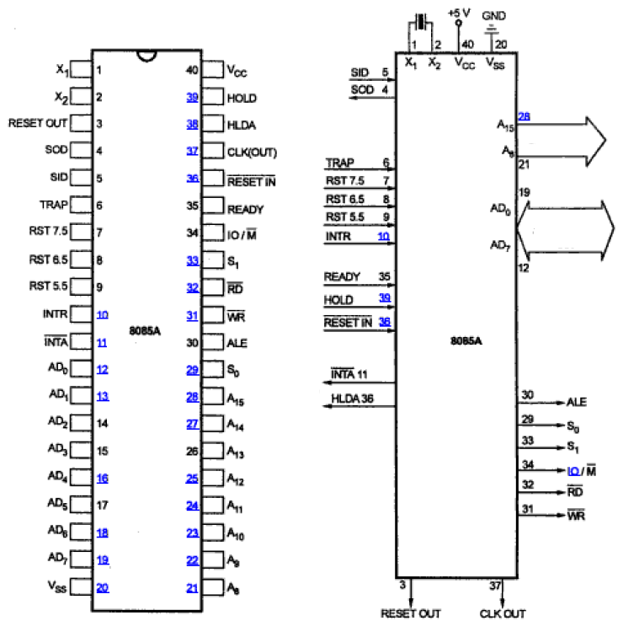
Sơ đồ chức năng các chân vi xử lý.

Slide 17
Các chân tạo dao động và cấp nguồn.
BUS dữ liệu và BUS địa chỉ: AD₀ đến AD₇ và A₈ đến A₁₅
Tín hiệu trạng thái và điều khiển
- ALE (Address Latch Enable – Cho phép chốt địa chỉ)
- RD và WR Đọc và ghi dữ liệu.
- IO/M, S₀ và S_{1.}
- READY:
Tín hiệu ngắt. : RST5.5, RST 6.5, RST7.5, TRAP và INTR.
Tín hiệu vào ra nối tiếp.
Tín hiệu DMA
Tín hiệu Reset

Slide 18
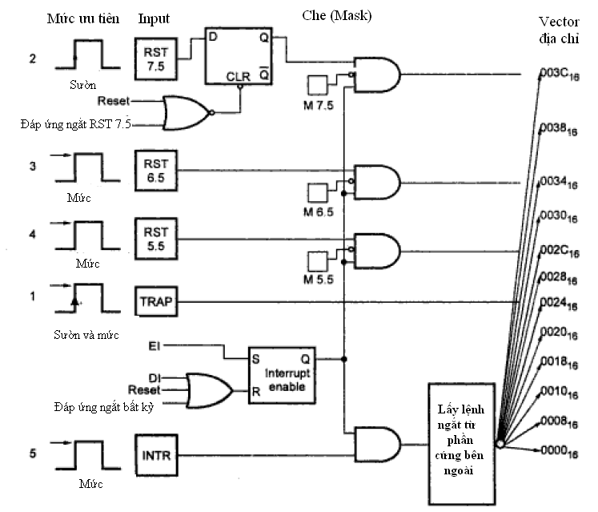
Cấu trúc và sự hoạt động của ngắt
Ngắt cứng trong vi xử lý 8085

Slide 19
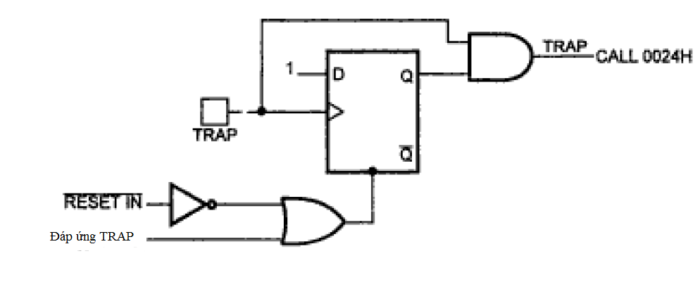
Mạch điều khiển ngắt TRAP

Slide 20
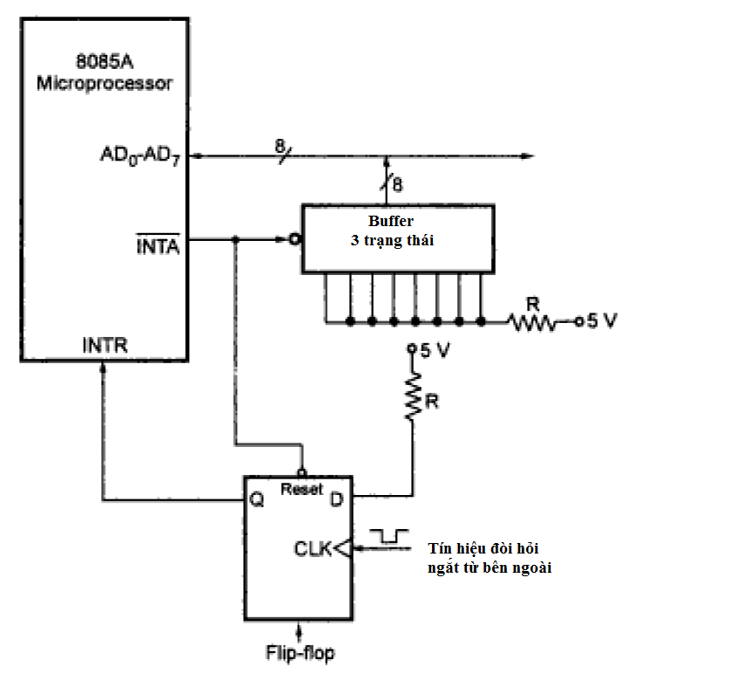
Sơ đồ logic điều khiển ngắt INTR

Slide 21
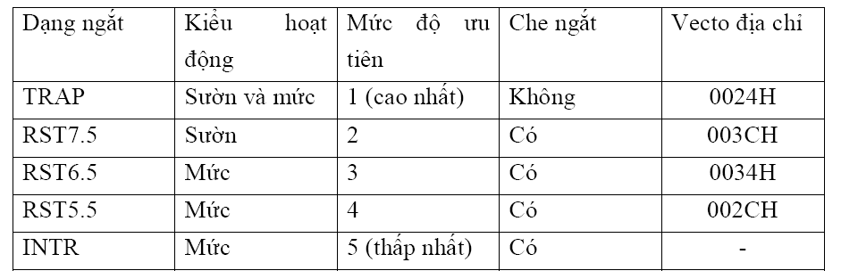
Các đặc tính của ngắt cứng vi xử lý 8085

Slide 22
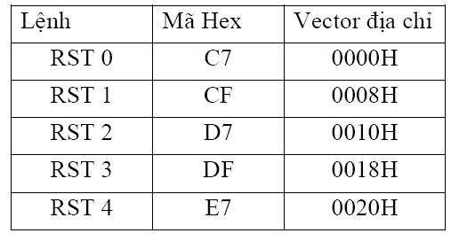
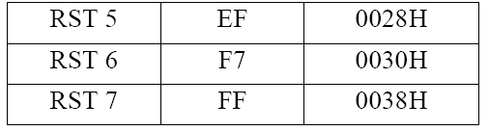
Ngắt mềm của 8085

Slide 23
Tách kênh BUS địa chỉ và dữ liệu

Slide 24
Tách các tín hiệu điều khiển

Slide 25
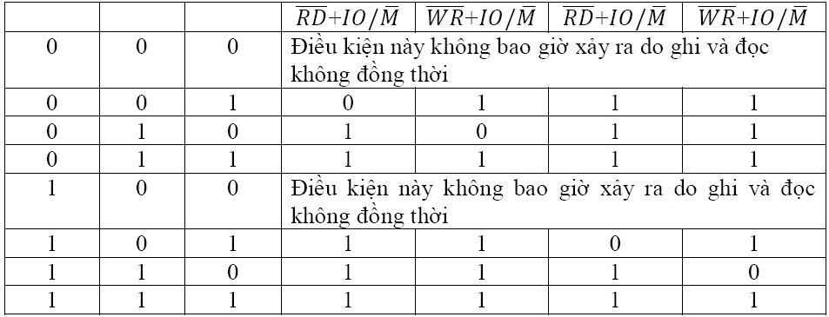

Slide 26
Sử dụng mạch giải mã tách các tín hiệu điều khiển

Slide 27
Mạch điều khiển BUS 1 chiều

Slide 28
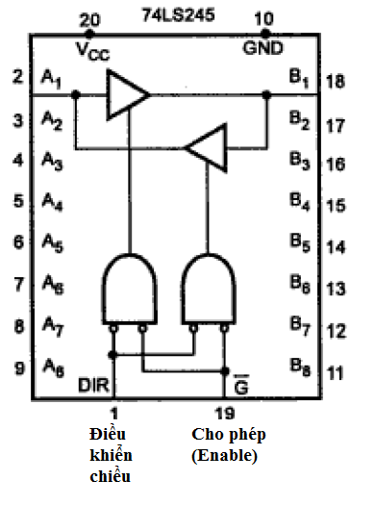
Mạch điều khiển BUS 2 chiều

Slide 29
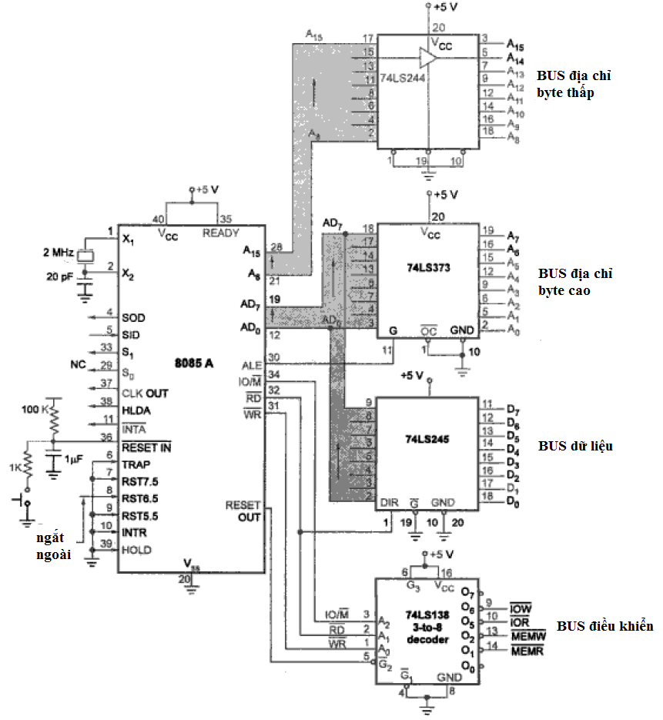

Slide 30
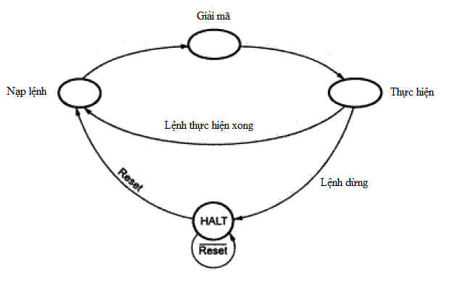
Chu kỳ lệnh

Slide 31
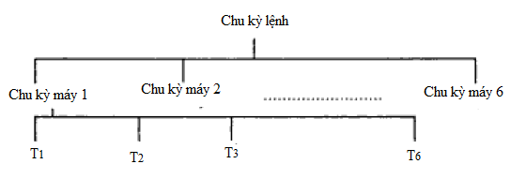
Quan hệ giữa chu kỳ lệnh, chu kỳ máy và trạng thái T

Slide 32
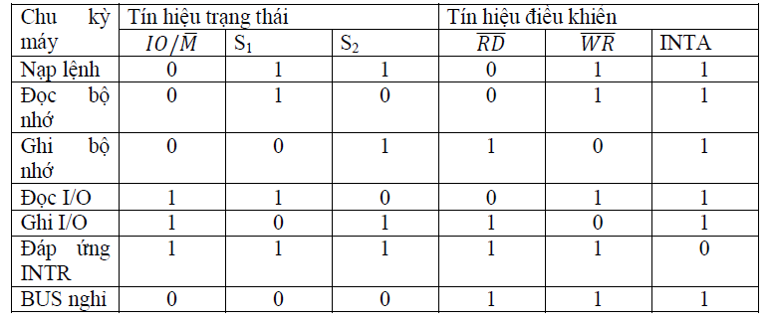
Tín hiệu trạng thái và điều khiển của chu kỳ máy

Slide 33
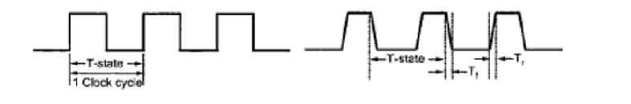
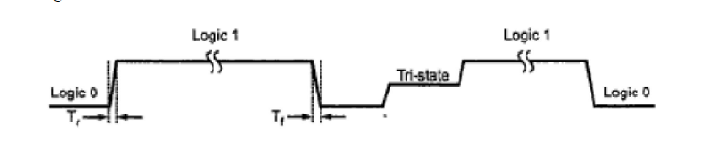
Tín hiệu xung nhịp
Tín hiệu đơn

Slide 34
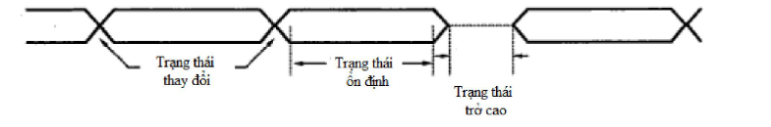
Nhóm tín hiệu

Slide 35
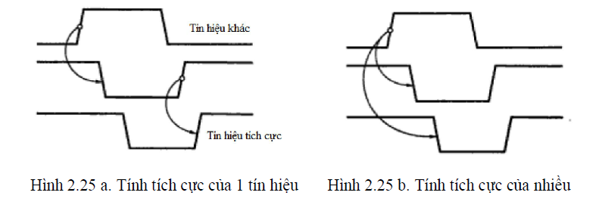
Tính tích cực của tín hiệu

Slide 36
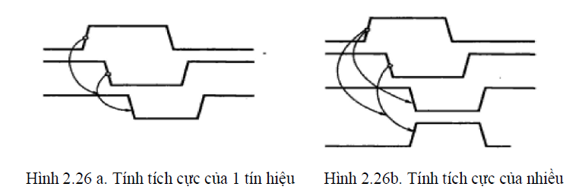
Tính tích cực của tín hiệu

Slide 37
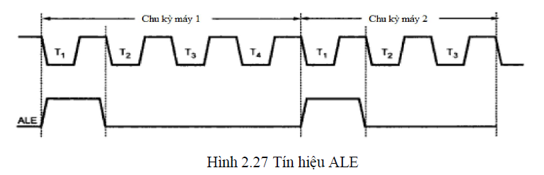
Tín hiệu ALE

Slide 38
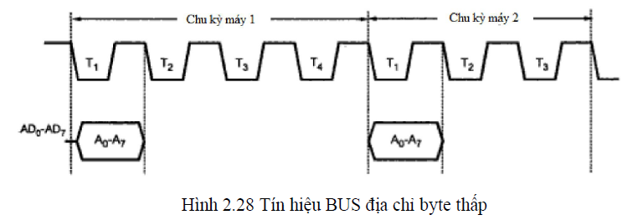
Ao – A7 (địa chỉ byte thấp)

Slide 39
Bus dữ liệu (data BUS)

Slide 40
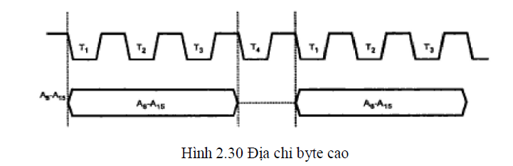
Đọc ghi dữ liệu bộ nhớ

Slide 41
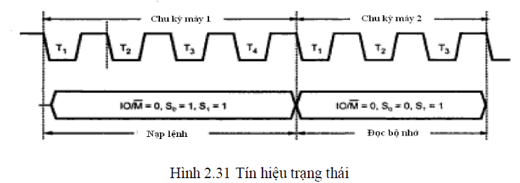
Đọc ghi dữ liệu bộ nhớ

Slide 42
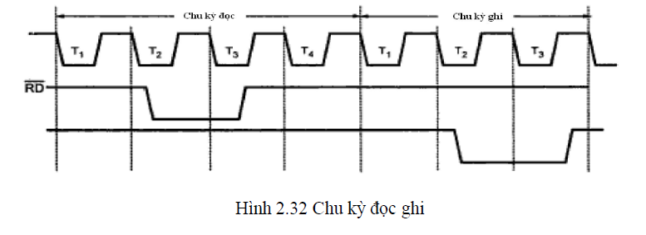
Chu kỳ đọc ghi

Slide 43
Chu kỳ máy
Nạp lệnh (opcode fetch)
Đọc bộ nhớ (read memory)
Ghi bộ nhớ (write memory)
Đọc I/O (read I/O)
Ghi I/O (write I/O)
Đáp ứng ngắt
Bus ở trạng thái không hoạt động (Bus idle)

Slide 44
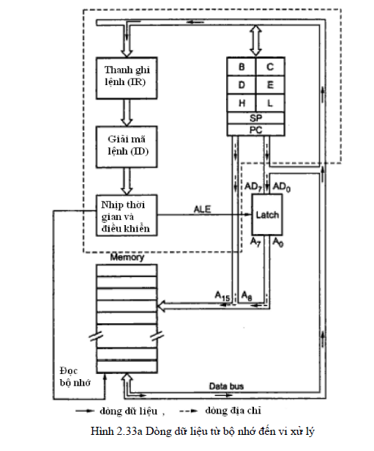
Chu kỳ nạp lệnh

Slide 45
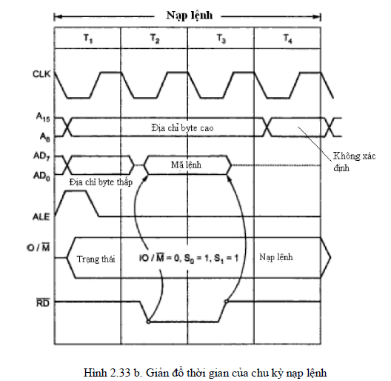
Chu kỳ nạp lệnh

Slide 46
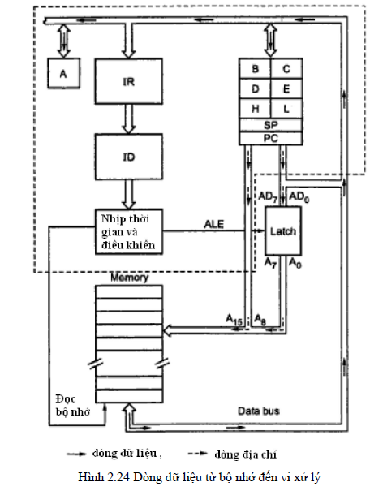
Chu kỳ đọc bộ nhớ

Slide 47
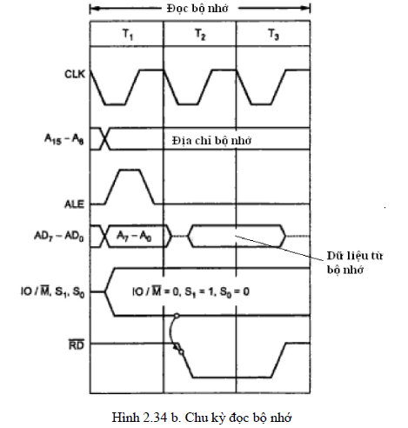
Chu kỳ đọc bộ nhớ

Slide 48
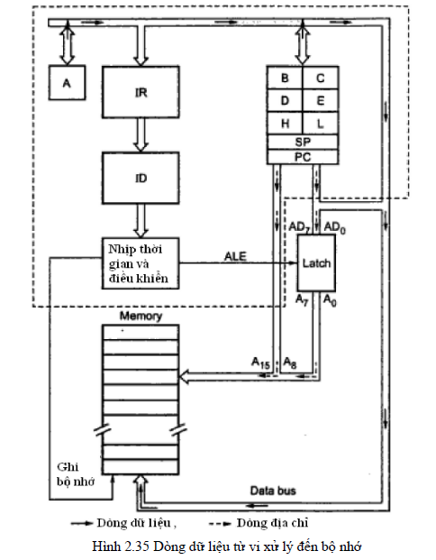
Chu kỳ máy ghi bộ nhớ

Slide 49
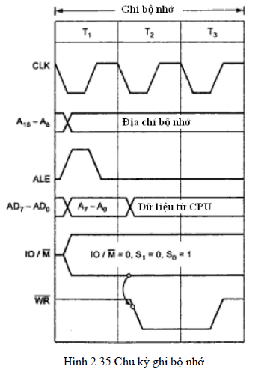
Chu kỳ máy ghi bộ nhớ

Slide 50
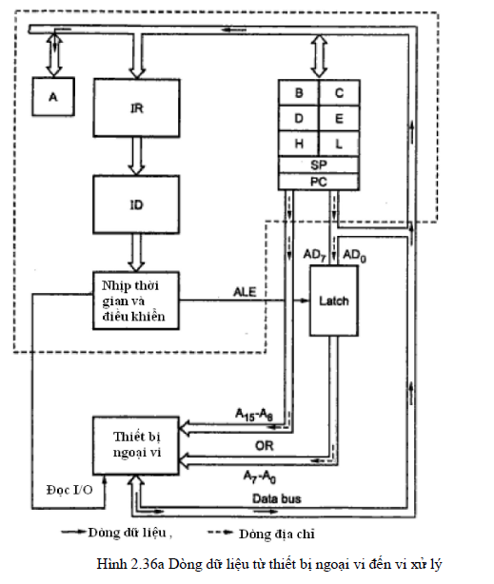
Chu kỳ máy đọc thiết bị ngoại vi

Slide 51
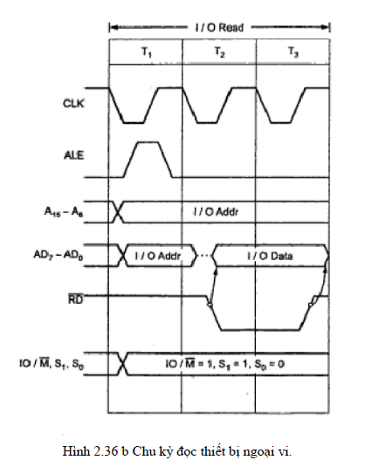
Chu kỳ máy ghi và đọc thiết bị ngoại vi

Slide 52
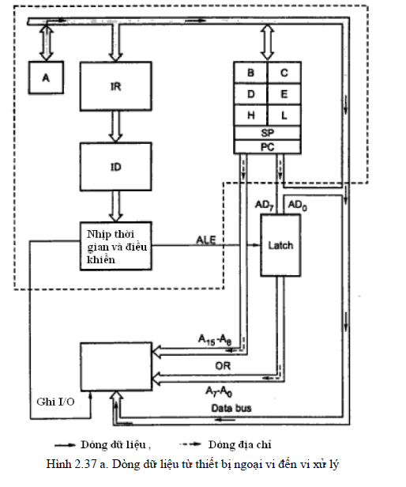
Chu kỳ máy: ghi thiết bị ngoại vi

Slide 53
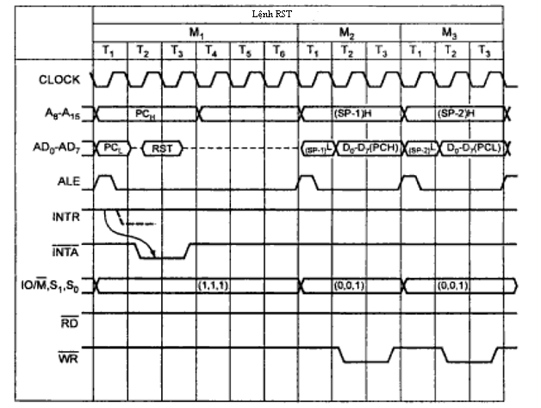
Chu kỳ đáp ứng ngắt

Slide 54
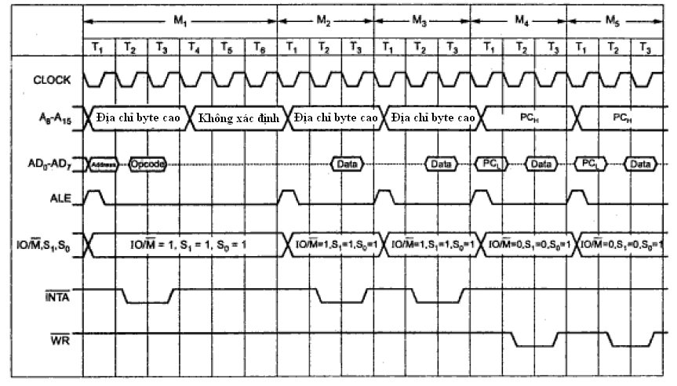
Chu kỳ đáp ứng ngắt cho lệnh CALL

Slide 55
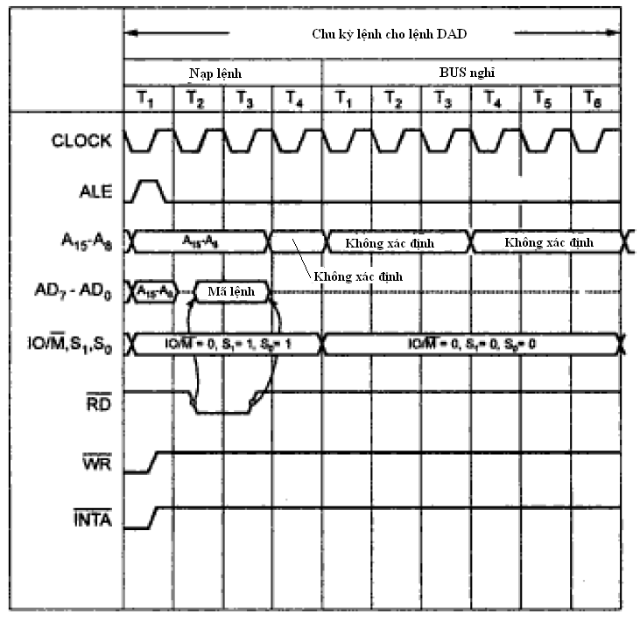
Chu kỳ Bus nghỉ

Slide 56
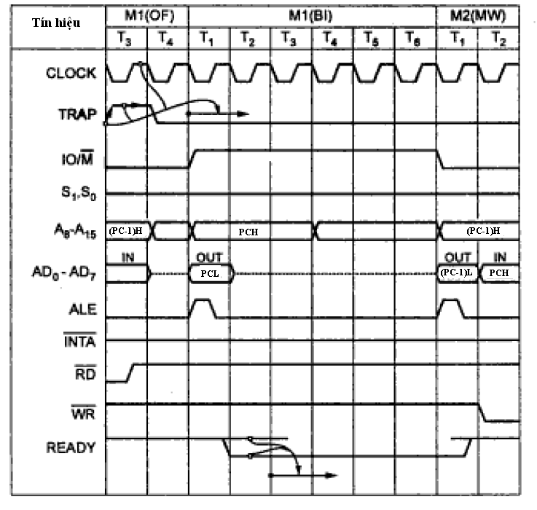
Chu kỳ nghỉ khi thực hiện lệnh TRAP

Slide 57
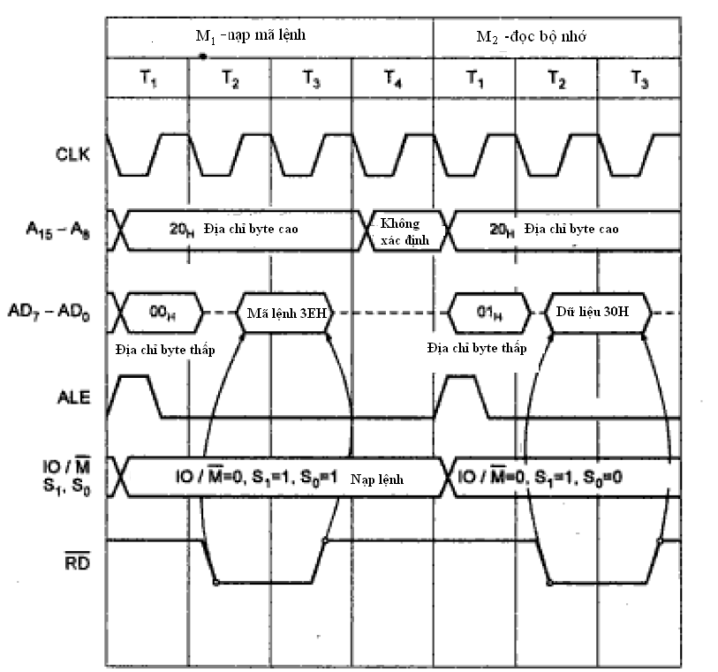
Giản đồ thời gian thực hiện MVI A,30H

Slide 58
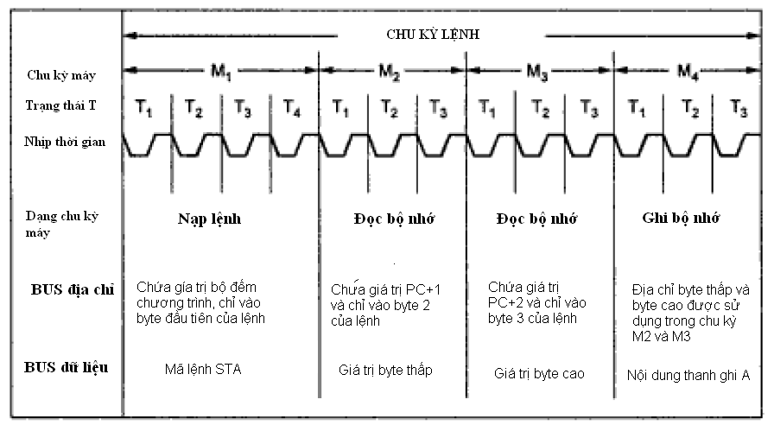
Chu kỳ máy cho lệnh STA

Slide 59
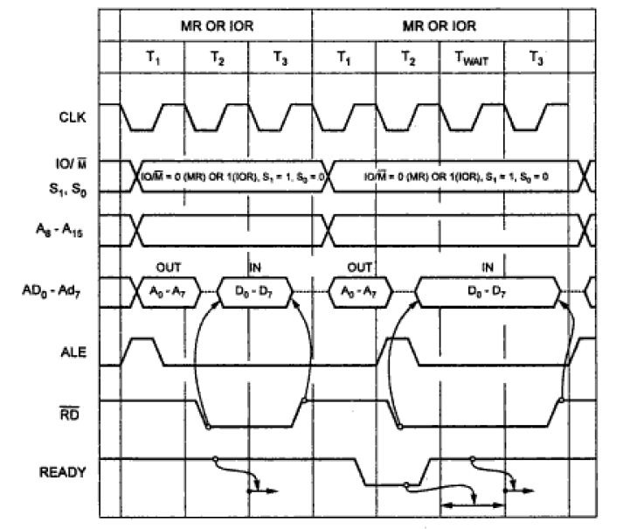
Chu kỳ máy không có chế độ đợi và có chế độ đợi

